Slide 1

Сынып: 1
Пән: сауат ашу
Сабақтың тақырыбы: Мен және табиғат.
Үү дыбысы мен әрпі
Сабақ мақсаты: мәтінді оқимыз; ү әрпінің жазылуын еске түсіріп, көркем жазып үйренеміз.

Slide 2

Күнде бар,
Айда жоқ.
Түнде бар.
Таңда жоқ.
Қандай әріп?

Slide 3
Күнде бар,
Айда жоқ.
Түнде бар.
Таңда жоқ.
Қандай әріп?
(Ү)

Slide 4

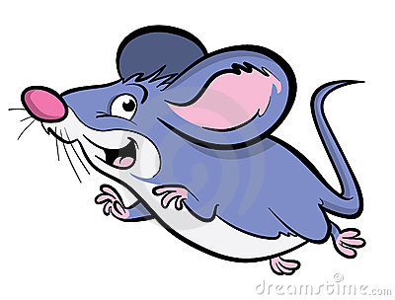





Тапсырма:
Суреттегілердің алғашқы әріптерінен қандай сөз шығарып алуға болады?
Ү | т | і | к
Дескриптор:
-Суреттерге зер салып, атайды;
-Суреттердің алғашқы әріптерін анықтайды;
Алғашқы әріптерін қосып, жасырын сөзді табады.

Slide 5
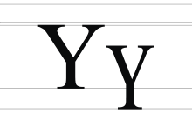
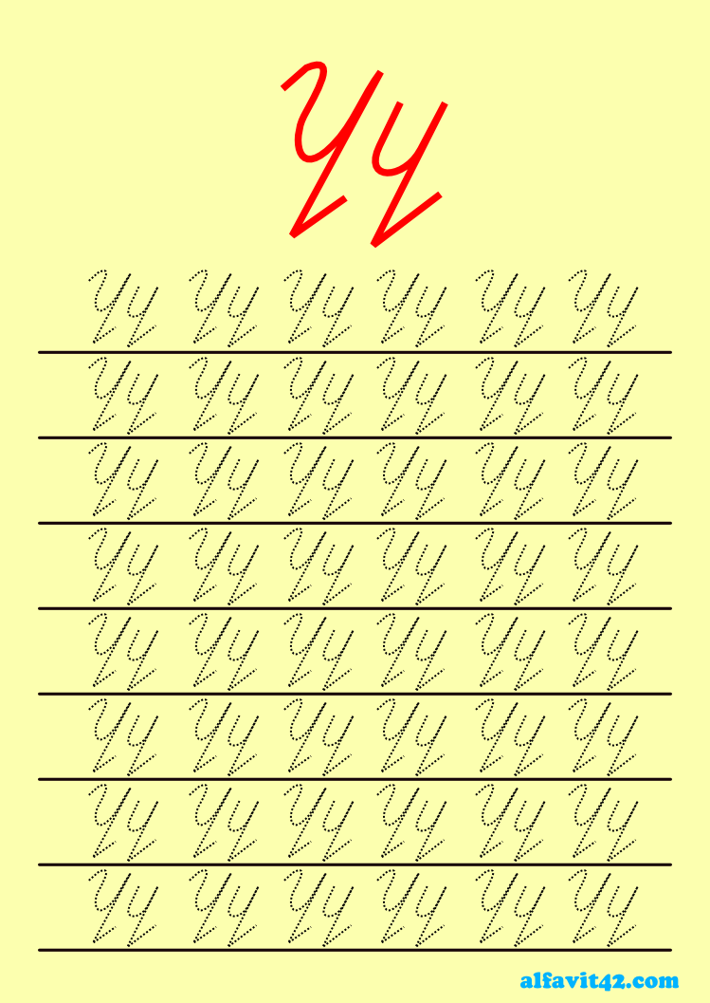
Баспа түрі
Жазба түрі

Slide 6
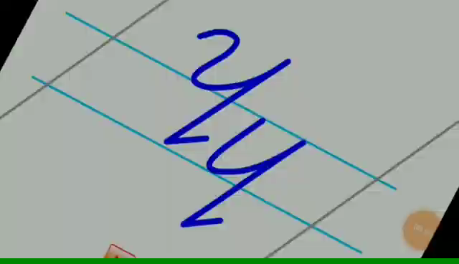

Slide 7
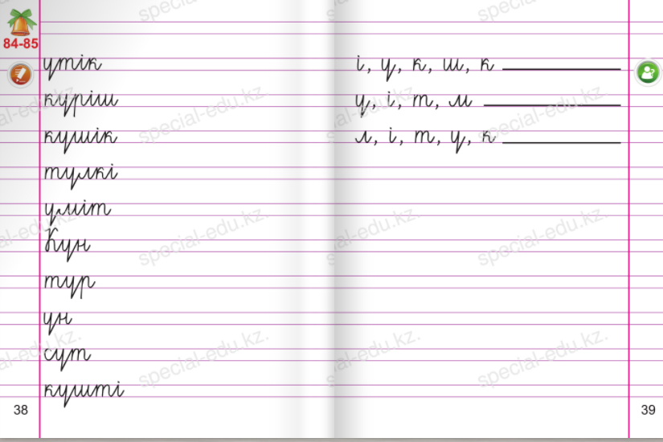

Дәптермен жұмыс

Slide 8
Мәтінмен жұмыс .
Үміт, Қанат, Санат- үшеуі қаладан келді. Оларды атасы мен Үсен қарсы алды. Қастарында ақ күшік те .
Олар түсте ауылды аралады. Ауыл үлкен. Балалар шаршады.

Slide 9
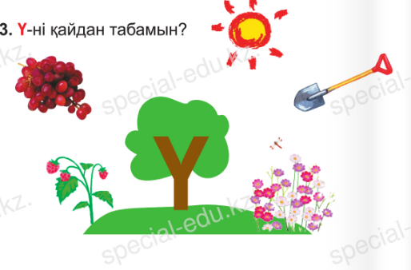

Slide 10
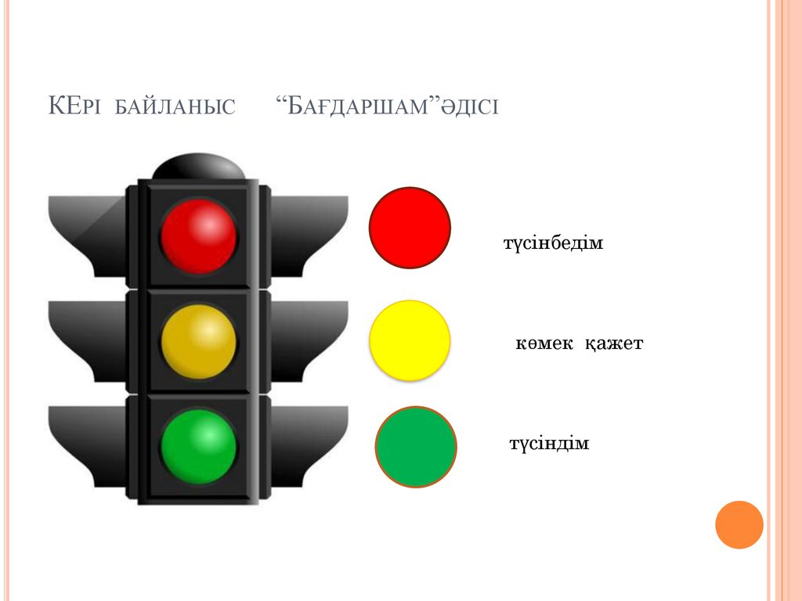
«Бағдаршам» әдісі

